Slide 1


RELATÓRIO PRELIMINAR
CONCILIAÇÃO
E USOS DO TEMPO
Análise dos dados obtidos no âmbito do Observatório da Igualdade de Género e Não Discriminação do Município de Vila Real | Ação enquadrada no Plano Municipal para a Igualdade e a Não Discriminação
VERSÃO RESUMIDA*
*Com a colaboração na análise de dados de Daniela Monteiro (UCP) & Emília Araújo (UM)

Slide 2
No âmbito do Observatório para a Igualdade de Género e a Não Discriminação, a Câmara Municipal de Vila Real procedeu à aplicação de um inquérito por questionário às pessoas que ali exercem atividade com o objetivo de recolher informação que permita melhorar as práticas do município no que respeita à promoção da igualdade de género e não discriminação.
INTRODUÇÃO
Questionário online aplicado através de e-mail e enviado pelo Município de Vila Real.
O Município de Vila Real conta com um total de 554 colaboradores, dos quais 57 não possuem email conhecido ou disponibilizado (dados que se reportam ao período de aplicação do questionário – setembro e outubro de 2024).
Dos 497 questionários enviados por email a todos/as os/as colaboradores/as que dispunham de e-mail conhecido, foram rececionadas 60, representando uma taxa de resposta de 12%.
Garantia do anonimato e confidencialidade.
Versão fact sheets com análise parcial dos dados, relativos à dimensão da conciliação entre a vida profissional, familiar e pessoal (uma das onze dimensões do questionário completo).

Slide 3

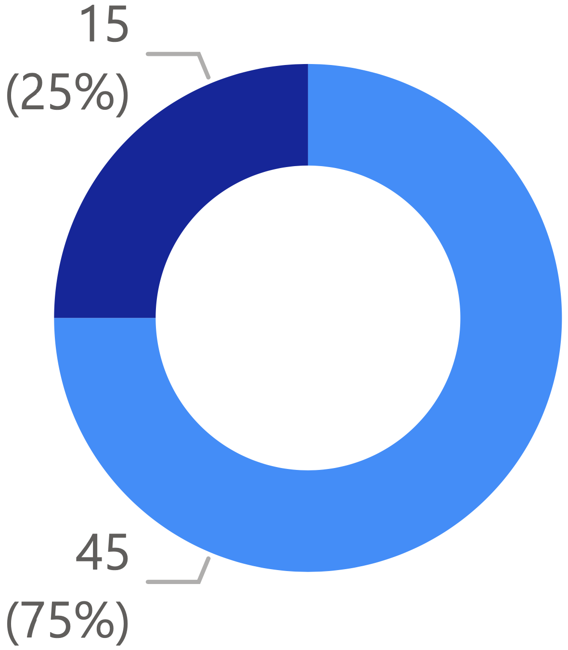
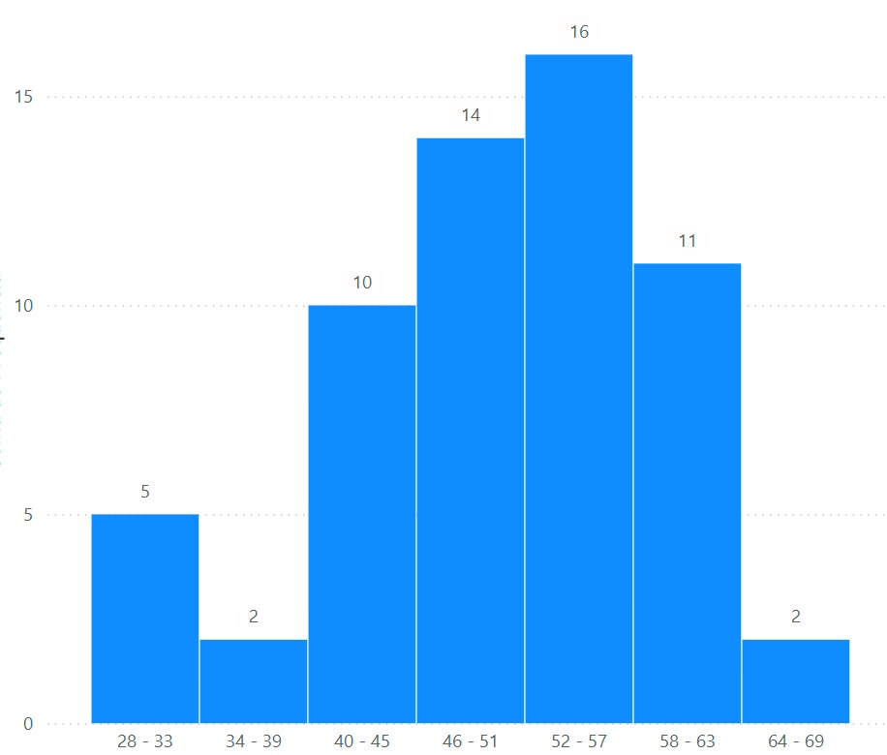

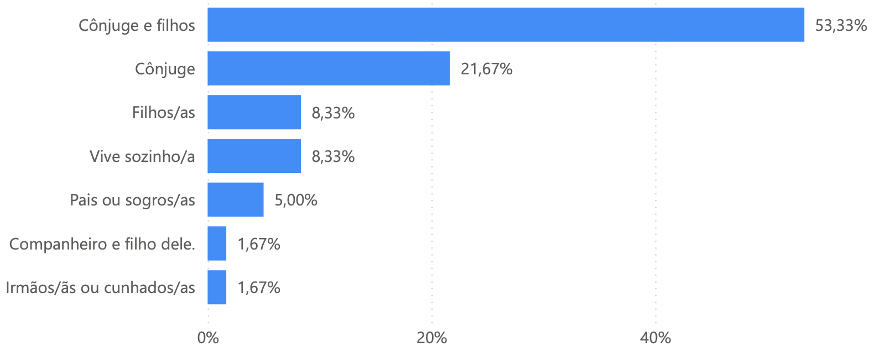
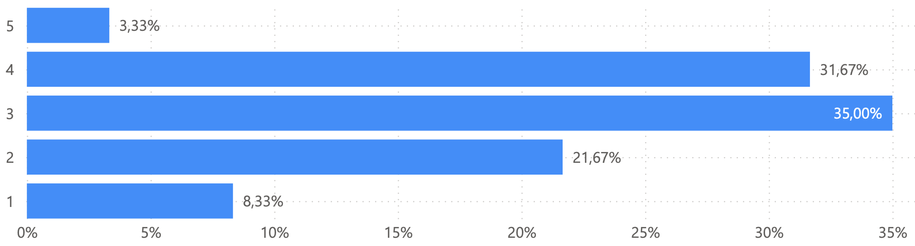
DADOS GERAIS DE
RESPONDENTES
Caracterização de respondentes
P.1 e P.2
Idades
Estrutura do Agregado Familiar
P.5
Nº de Pessoas do Agregado Familiar
P.6

Slide 4
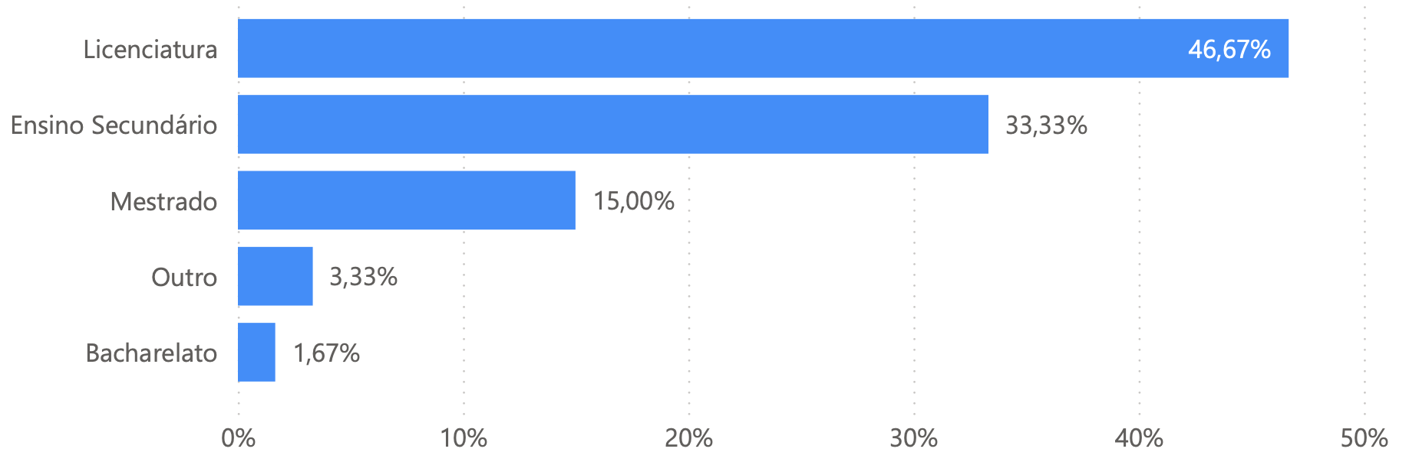
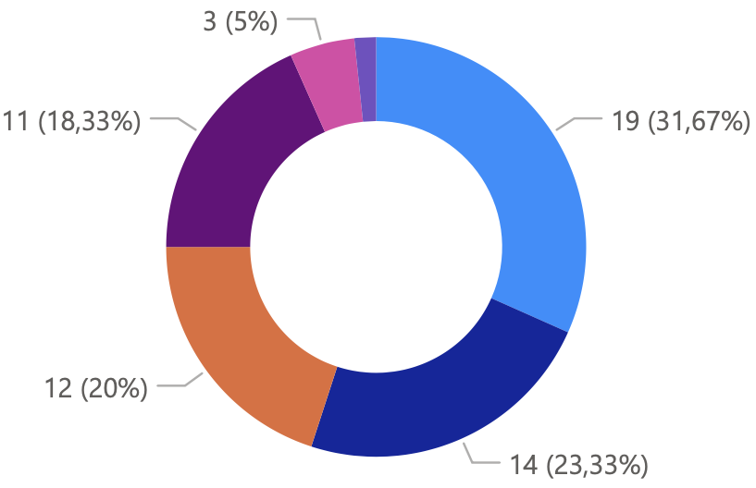
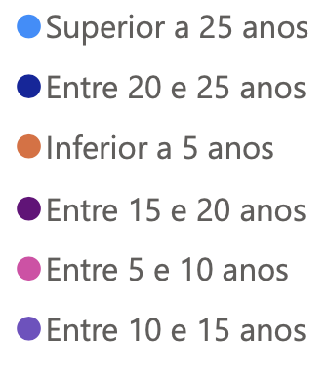
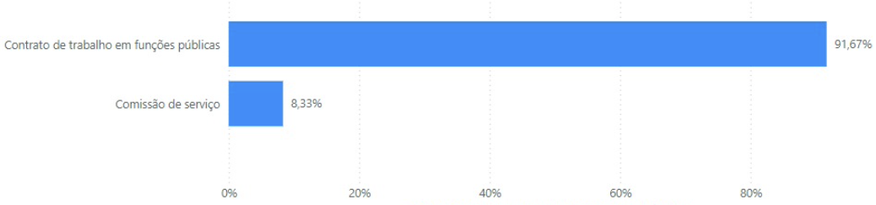
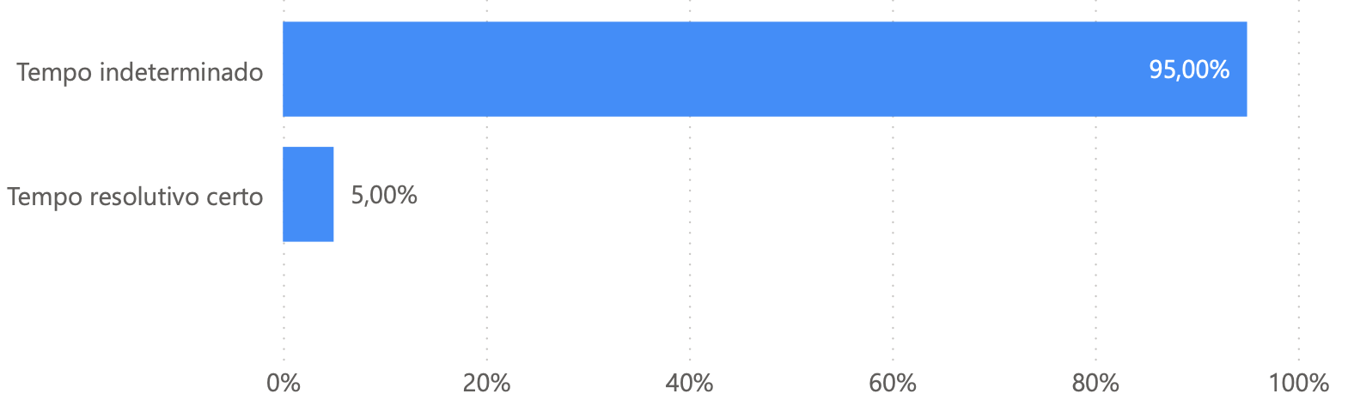
DADOS GERAIS DE
RESPONDENTES
Habilitações escolares
P.10
Anos de Serviço
P.11
Modalidade de vínculo laboral
P.12
Tipo de vínculo laboral
P.13

Slide 5

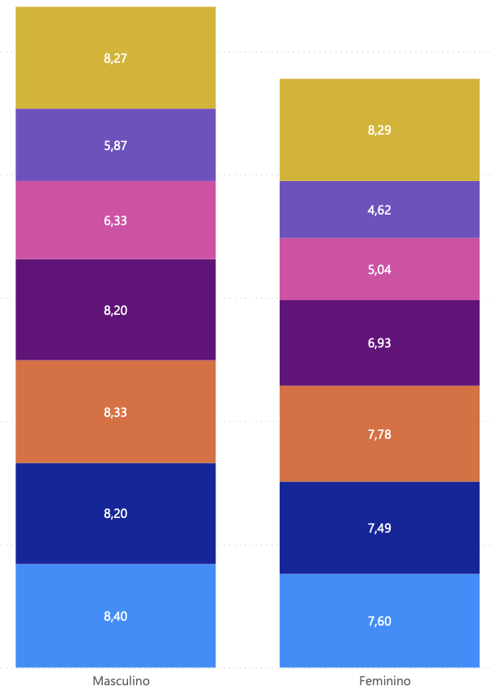
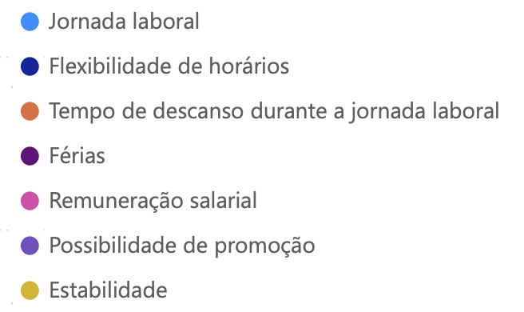
Satisfação
Laboral
Valores Médios
P.14
Os valores médios são mais elevadas nas respostas dos respondentes homens em todas as dimensões desde a satisfação com a flexibilidade de horários ao tempo de descanso, férias e remuneração salarial, incluindo a possibilidade de promoção e estabilidade.
Escala de 0 a 10 em que 0 corresponde a total insatisfação e 10 a total satisfação.

Slide 6
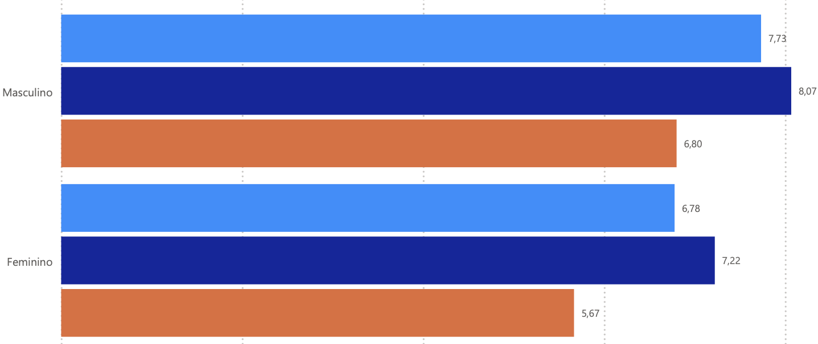


CONCILIAÇÃO
ENTRE A VIDA PROFISSIONAL, FAMILIAR E PESSOAL
[Diferentes níveis de “facilidade” na conciliação do trabalho com a vida familiar e pessoal entre homens e mulheres]
EM ANÁLISE
SÍNTESE
Escala de 0 a 10 em que 0 corresponde a muita dificuldade e 10 a muita facilidade
As pessoas avaliam o nível de “facilidade” na conciliação da vida profissional, familiar e pessoal nas seguintes dimensões:
Solicitação de licenças
Ausência esporádica ao trabalho
Redução de horário de trabalho
Os homens assinalam maior facilidade a todas as dimensões avaliadas.
As mulheres assinalam ter mais dificuldades, especialmente na redução do horário de trabalho.
Valores médios
P.24
CONSIDERAÇÕES & RECOMENDAÇÕES
ESTRATÉGIAS DE AÇÃO
CONSIDERAÇÕES & RECOMENDAÇÕES
Estes resultados indicam ser necessário apurar as condições que explicam as diferenças no nível de conciliação, indicando ser necessário que as organizações continuem a investir em medidas que cuidam da organização do tempo das pessoas, incluindo os horários dos serviços de atendimento em saúde, das escolas e outros serviços, bem como dos tempos gastos em transporte.

Slide 7
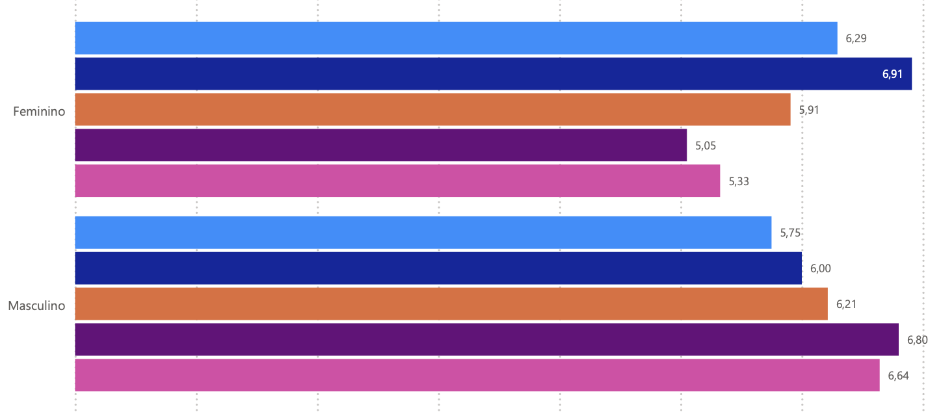

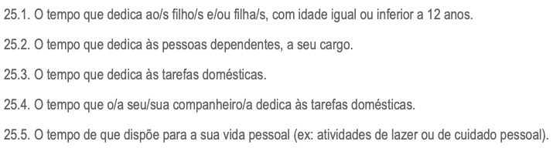
CONCILIAÇÃO
ENTRE A VIDA PROFISSIONAL, FAMILIAR E PESSOAL
[Diferentes níveis de satisfação na gestão do tempo familiar, doméstico e pessoal entre homens e mulheres]
EM ANÁLISE
SÍNTESE
Escala de 0 a 10 em que 0 corresponde a muita dificuldade e 10 a muita facilidade
As pessoas avaliam o nível de satisfação com a conciliação da vida profissional, familiar e pessoal nas seguintes dimensões:
Tempo dedicado aos filhos (com idade igual ou superior a 12 anos)
Tempo dedicado a pessoas dependentes a seu cargo
Tempo dedicado às tarefas domésticas
Tempo dedicado às tarefas domésticas pelo/a companheiro/a
Tempo disponível para a vida pessoal.
Homens e mulheres indicam valores médios de satisfação positiva em relação ao tempo dedicado aos filhos e os homens afirmam estar mais satisfeitos do que as mulheres quanto ao tempo que dedicam às tarefas domésticas e ao tempo que o/a companheiro/a dedica às mesmas.
Em geral, ainda que a satisfação com o tempo pessoal, incluindo atividades de lazer, seja positiva, atinge valores médios relativamente baixos, particularmente entre as mulheres.
Quando ao tempo dedicado às pessoas dependentes, as respostas das mulheres atingem valores médios mais elevados de satisfação, do que os assinalados pelos homens, ainda que esta articulação seja para elas mais dificil.
Valores Médios
P.25
ESTRATÉGIAS DE AÇÃO
CONSIDERAÇÕES & RECOMENDAÇÕES
Existem dificuldades diversas a atingir a organização dos tempos familiares, nas suas múltiplas temporalidades que reduzem os tempos para atividades de tempo livre e lazer e de interação social familiar, incluindo cuidado a dependentes.
As diferenças sugerem a persistência de diferenças entre homens e mulheres no respeita à maior responsabilização das primeiras por tarefas domésticas rotineiras e cuidados a familiares.
Importa incrementar a partilha de responsabilidades familiares e articular medidas de apoio em áreas sensíveis como cuidado a doentes e idosos, ainda sob responsabilidade maioritariamente feminina.

Slide 8
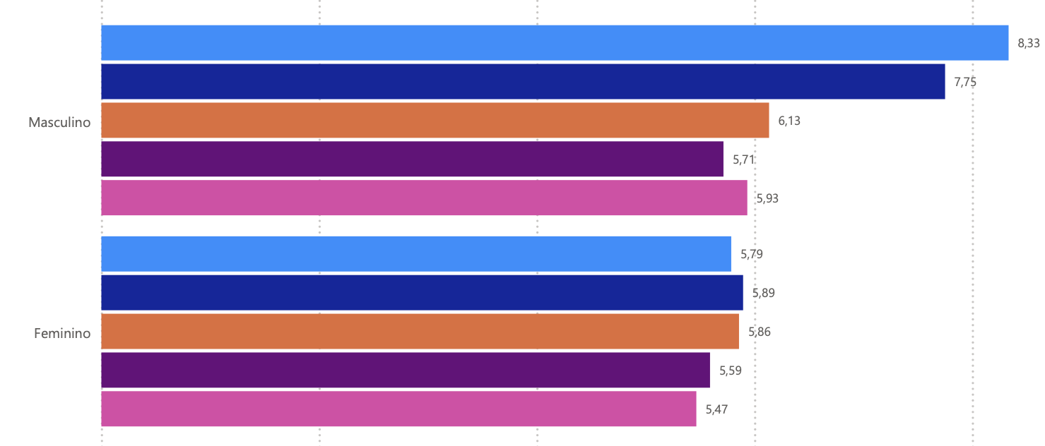
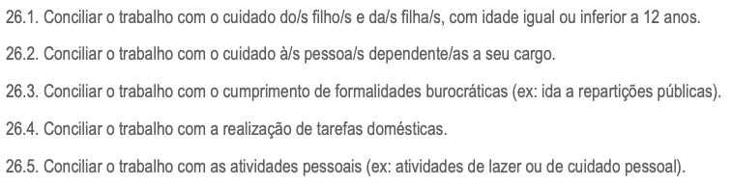
CONCILIAÇÃO
ENTRE A VIDA PROFISSIONAL, FAMILIAR E PESSOAL
[Dificuldades e desafios na conciliação da vida profissional, familiar e pessoal entre géneros]
EM ANÁLISE
SÍNTESE
Escala de 0 a 10 em que 0 corresponde a baixa dificuldade e 10 a dificuldade elevada.
As pessoas avaliam o grau de “dificuldade” na conciliação da vida profissional, familiar e pessoal nas seguintes dimensões:
Cuidado aos filhos (com idade igual ou superior a 12 anos).
Cuidado a pessoas dependentes a seu cargo.
Cumprimento de formalidades burocráticas da vida pessoal e familiar.
Realização de tarefas domésticas.
Conciliação entre atividades profissionais e pessoais.
Os homens assinalam valores médios de dificuldade mais elevados do que os apresentados pelas mulheres em todos os aspetos analisados, com destaque para o cuidado dos filhos e cuidado de dependentes.
Confirmando as diferenças e a naturalização de papéis de género, as mulheres assinalam menor dificuldade na conciliação com atividades pessoais e cuidado aos filhos do que os homens, apresentando valores médios reveladores de mais dificuldade em relação ao cuidado da dependentes e ao cumprimento de formalidades que se relacionam com a atividade profissional.
Valores Médios
P.26
ESTRATÉGIAS DE AÇÃO
CONSIDERAÇÕES & RECOMENDAÇÕES
É necessário desenvolver políticas de tempo no contexto das organizações de trabalho, cuidando dos contextos sociais e geográficos onde vivem as pessoas e suas necessidades de tempo diárias.
Regista-se a premência de investir em medidas proativas de consciencialização para a igualdade de género no espaço doméstico.
Outras medidas relativas ao reforço do trabalho em casa, introdução de horários que beneficiam os tempos familiares são também de elevada pertinência.
Continua a revelar-se necessário a análise dos climas organizacionais, práticas de gestão de recursos humanos e intervenção psicossociológica orientada para o equilíbrio entre vida profissional, familiar e pessoal.

Slide 9
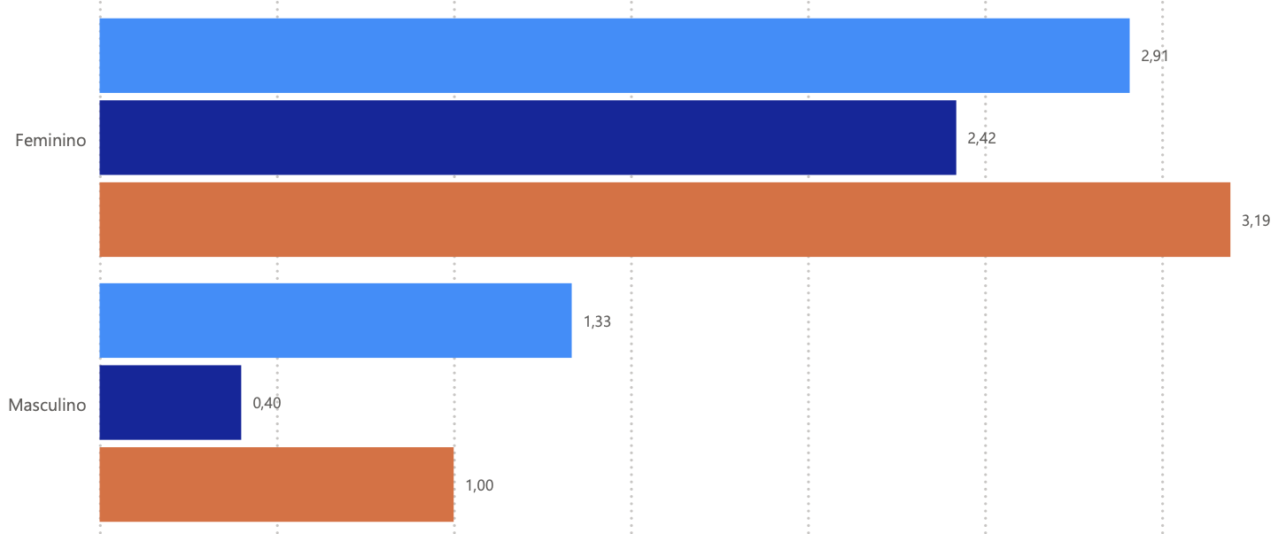

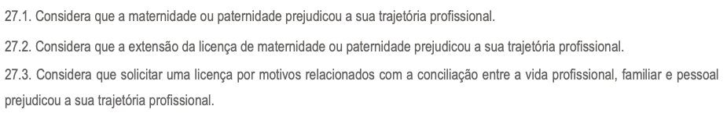
CONCILIAÇÃO
ENTRE A VIDA PROFISSIONAL, FAMILIAR E PESSOAL
[Implicações da maternidade e paternidade na trajetória profissional]
EM ANÁLISE
SÍNTESE
Escala de 0 a 10 em que indicando que 0 corresponde abaixo prejuízo e 10 a muito prejuízo
pessoal nas seguintes dimensões:
Implicações da maternidade e paternidade na trajetória profissional.
Implicações o da extensão da licença de maternidade e paternidade na trajetória profissional.
Implicações da solicitação da licença de maternidade e paternidade na trajetória profissional.
A solicitação de licenças por motivos de conciliação é assinala como sendo algo prejudicial pelos respondentes em geral, mas têm mais impactos negativos para as mulheres.
Valores Médios
P.27
ESTRATÉGIAS DE AÇÃO
CONSIDERAÇÕES & RECOMENDAÇÕES
Reforço das políticas de tempo no bem estar organizacional e das pessoas, favorecendo a implementação de culturas organizacionais amigas da família;
Necessidade do aumento do cuidado relativamente às carreiras profissionais de homens e mulheres e as organizações, cuidando da manutenção da ligação à organização durante e depois as licenças de parentalidade, evitando que haja discriminação das pessoas que gozam destas licenças e, em especial, das mulheres.
Necessidade de debate e alargamento de serviços de apoio ao cuidado familiar, sobretudo de dependentes doentes e/ou idosos.

Slide 10
SUGESTÕES DOS RESPONDENTES
IGUALDADE
& CONCILIAÇÃO
CATEGORIZAÇÃO DAS RESPOSTAS | Sugestões de melhorias para a conciliação da atividade profissional, vida familiar e pessoal RESPOSTAS ABERTAS
TEMPO DE TRABALHO (HORÁRIOS/HORAS DE TRABALHO) | “Semana de 4 dia” “Melhores horários” “Semana de 4 dias de trabalho e o 5 dia para fazer exercício físico e para podermos tratar de algum assunto pessoal” “Converter as horas extra em dias de folga/férias”.
TEMPO DE CONVÍVIO NO LOCAL DE TRABALHO | “Mais atividades entre os funcionários com os forma de promover o bem-estar, o convívio e o quebra-gelo através da partilha.” “Convívios; mais parcerias com espaços culturais”.
MEDIDAS DE PROMOÇÃO DA IGUALDADE DE GÉNERO | “Publicitação das ações que tenham desenvolvido, quotas mínimas para chefias mulheres.”
ESPAÇO E TEMPO DE DEBATE SOBRE IGUALDADE DE GÉNERO NO ESPAÇO DOMÉSTICO E FAMILIAR | “Envolver mais as escolas via serviço de educação e ensino na construção ativa de políticas de promoção de igualdade de género”. “Criação de um espaço de partilha dos funcionários para discussão destes temas, tertúlias mensais, trimestrais ou semestrais”.
Políticas e Práticas de Igualdade
Direito ao Tempo

Slide 11
Ficha Técnica
Título | Conciliação e usos do tempo:
análise dos dados obtidos no âmbito do Observatório da Igualdade de Género e Não Discriminação do Município de Vila Real
Data: 2024-11-22
Formato Digital (PDF) Acesso público
Versão 1
Autoria | Observatório para a Igualdade de Género e a não Discriminação do Município de Vila Real
Com a colaboração na análise de dados:
&
Daniela Monteiro
Emília Araújo
Universidade Católica Portuguesa
Centro de Estudos Filosóficos e Humanísticos
Universidade do Minho
Centro de Estudos de Comunicação e Sociedade

